Slide 1
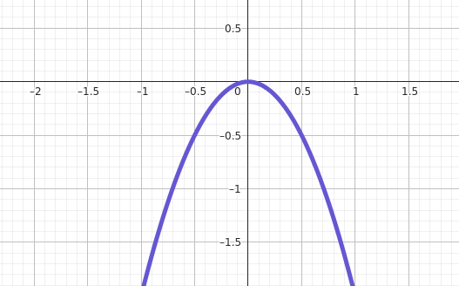
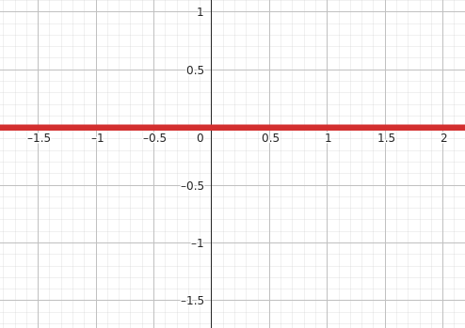
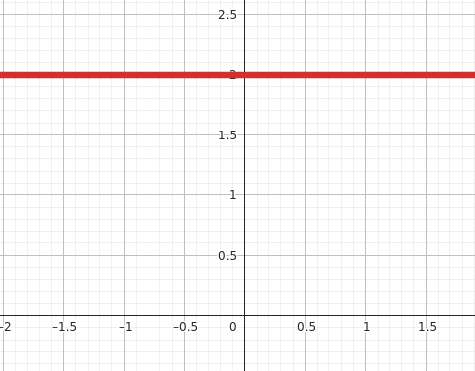
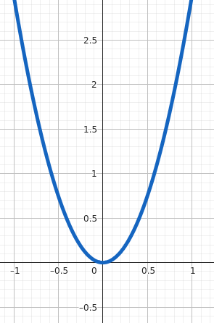
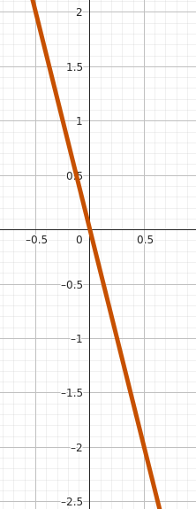
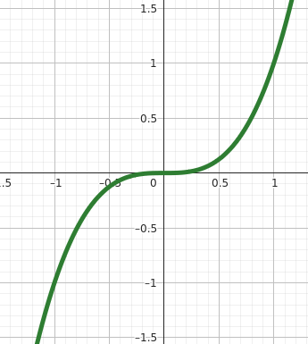
Warm up
a)
1)
Die Graphen 1,2,3 sind die Ableitungsfunktionen von a,b,c.
Finden Sie für a,b,c die dazugehörige Ableitungsfunktion
b)
2)
3)
c)

